Slide 1









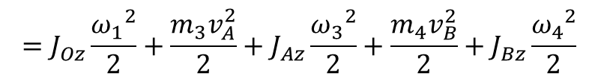









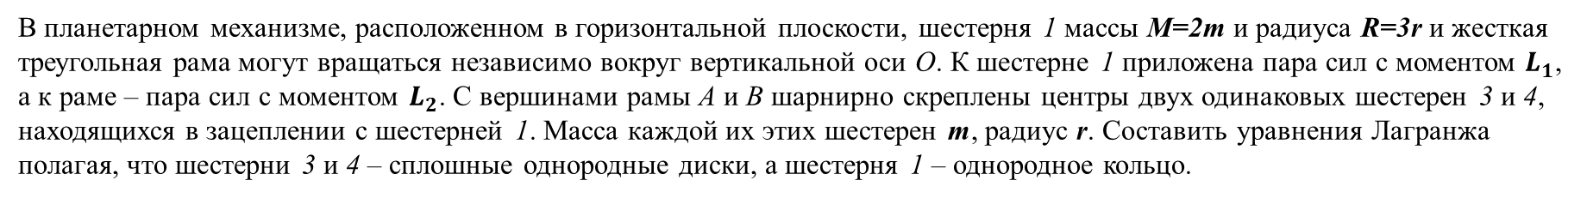












Уравнения Лагранжа второго рода.
МГТУ им. Н.Э. Баумана
В планетарном механизме, расположенном в горизонтальной плоскости, шестерня 1 массы M=2m и радиуса R=3r и жесткая треугольная рама могут вращаться независимо вокруг вертикальной оси О. К шестерне 1 приложена пара сил с моментом $L_{1}$, а к раме – пара сил с моментом $L_{2}$. С вершинами рамы А и В шарнирно скреплены центры двух одинаковых шестерен 3 и 4, находящихся в зацеплении с шестерней 1. Масса каждой их этих шестерен m, радиус r. Составить уравнения Лагранжа полагая, что шестерни 3 и 4 – сплошные однородные диски, а шестерня 1 – однородное кольцо.
$$L_{1}$$
Решение:
$$φ$$
$$=J_{Oz}\frac{{ω_{1}}^{2}}{2}+\frac{m_{3}v_{A}^{2}}{2}+J_{Az}\frac{{ω_{3}}^{2}}{2}+\frac{m_{4}v_{B}^{2}}{2}+J_{Bz}\frac{{ω_{4}}^{2}}{2}$$
$$T=T_{1}+T_{2}+T_{3}$$
1
$$ω_{1}=\dot{φ};$$
$$ω_{2}=\dot{ψ};$$
$$ω_{1}$$
$$v_{A}=ω_{2}(R−r)=2r\dot{ψ};$$
$$v_{B}=ω_{2}(R+r)=4r\dot{ψ};$$
2
O
$$L_{2}$$
$$v_{K}=ω_{1}R=3r\dot{φ};$$
$${\overline{v}}_{K}={\overline{v}}_{A}+{\overline{v}}_{KA};$$
$$x: v_{K}=−v_{A}+v_{KA};$$
$$ω_{3}$$
$$ψ$$
$$3r\dot{φ}=−2r\dot{ψ}+rω_{3}$$
$$⇒ ω_{3}=3\dot{φ}+2\dot{ψ}$$
3
$$ω_{2}$$
$${\overline{v}}_{K}$$
A
$$v_{E}=ω_{1}R=3r\dot{φ};$$
$${\overline{v}}_{E}={\overline{v}}_{B}+{\overline{v}}_{EB};$$
$$y: v_{E}=−v_{B}+v_{EB};$$
$$x$$
$${\overline{v}}_{A}$$
E
$${\overline{v}}_{B}$$
K
$$3r\dot{φ}=−4r\dot{ψ}+rω_{4}$$
B
$${\overline{v}}_{E}$$
4
$$ω_{4}$$
$$ω_{4}=3\dot{φ}+4\dot{ψ}$$
$$y$$

Slide 2

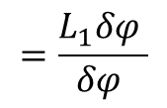
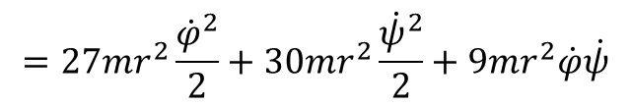
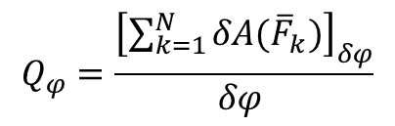
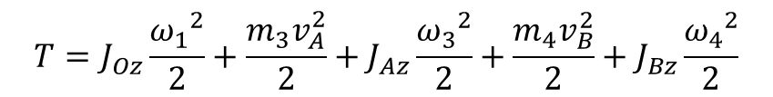







Уравнения Лагранжа второго рода.
МГТУ им. Н.Э. Баумана
$$T=J_{Oz}\frac{{ω_{1}}^{2}}{2}+\frac{m_{3}v_{A}^{2}}{2}+J_{Az}\frac{{ω_{3}}^{2}}{2}+\frac{m_{4}v_{B}^{2}}{2}+J_{Bz}\frac{{ω_{4}}^{2}}{2}$$
$$=$$
$$=MR^{2}\frac{{\dot{φ}}^{2}}{2}+\frac{m_{3}{(2r\dot{ψ})}_{}^{2}}{2}+\frac{m_{3}r_{}^{2}}{2}\frac{{(3\dot{φ}+2\dot{ψ})}^{2}}{2}+\frac{m_{4}{(4r\dot{ψ})}_{}^{2}}{2}+\frac{m_{4}r_{}^{2}}{2}\frac{{(3\dot{φ}+4\dot{ψ})}^{2}}{2}$$
$$=$$
$$=27mr^{2}\frac{{\dot{φ}}^{2}}{2}+30mr^{2}\frac{{\dot{ψ}}^{2}}{2}+9mr^{2}\dot{φ}\dot{ψ}$$
Обобщенные силы.
${1) Q}_{φ}−?$
$δψ=0; δφ>0$
$$Q_{φ}=\frac{{\left[\sum_{k=1}^{N}{δA({\overline{F}}_{k})}\right]}_{δφ}}{δφ }$$
$$=\frac{L_{1}δφ }{δφ }$$
$${=L}_{1}$$
$$δφ$$
$$L_{1}$$
$$Q_{φ}{=L}_{1}$$

Slide 3

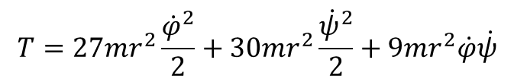

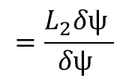
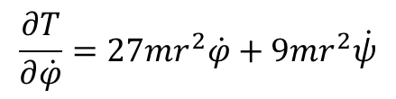

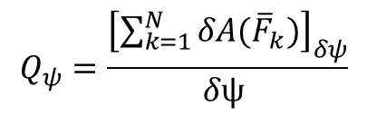
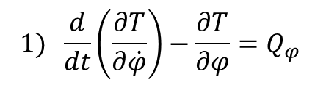

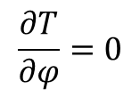



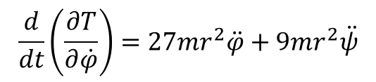
Уравнения Лагранжа второго рода.
МГТУ им. Н.Э. Баумана
${2) Q}_{ψ}−?$
$δφ=0; δψ>0$
$$Q_{ψ}=\frac{{\left[\sum_{k=1}^{N}{δA({\overline{F}}_{k})}\right]}_{δψ}}{δψ }$$
$$=\frac{L_{2}δψ }{δψ }$$
$${=L}_{2}$$
$$L_{2}$$
$$Q_{ψ}{=L}_{2}$$
$$δψ$$
$$T=27mr^{2}\frac{{\dot{φ}}^{2}}{2}+30mr^{2}\frac{{\dot{ψ}}^{2}}{2}+9mr^{2}\dot{φ}\dot{ψ}$$
Составляем уравнения Лагранжа.
$$1) \frac{d}{dt}\left(\frac{∂T}{∂\dot{φ}}\right)−\frac{∂T}{∂φ}=Q_{φ}$$
$$\frac{∂T}{∂\dot{φ}}=27mr^{2}\dot{φ}+9mr^{2}\dot{ψ}$$
$$\frac{d}{dt}\left(\frac{∂T}{∂\dot{φ}}\right)=27mr^{2}\ddot{φ}+9mr^{2}\ddot{ψ}$$
$$\frac{∂T}{∂φ}=0$$
$$27mr^{2}\ddot{φ}+9mr^{2}\ddot{ψ}{=L}_{1}$$

Slide 4

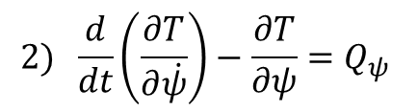
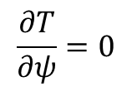
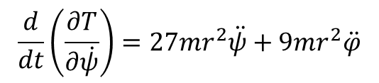
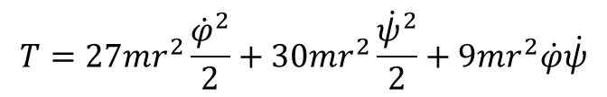
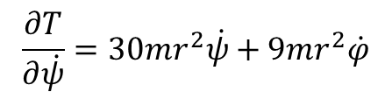
Уравнения Лагранжа второго рода.
МГТУ им. Н.Э. Баумана
$$2) \frac{d}{dt}\left(\frac{∂T}{∂\dot{ψ}}\right)−\frac{∂T}{∂ψ}=Q_{ψ}$$
$$T=27mr^{2}\frac{{\dot{φ}}^{2}}{2}+30mr^{2}\frac{{\dot{ψ}}^{2}}{2}+9mr^{2}\dot{φ}\dot{ψ}$$
$$\frac{∂T}{∂\dot{ψ}}=30mr^{2}\dot{ψ}+9mr^{2}\dot{φ}$$
$$\frac{d}{dt}\left(\frac{∂T}{∂\dot{ψ}}\right)=27mr^{2}\ddot{ψ}+9mr^{2}\ddot{φ}$$
$$\frac{∂T}{∂ψ}=0$$
$$30mr^{2}\ddot{ψ}+9mr^{2}\ddot{φ}{=L}_{2}$$

Slide 5


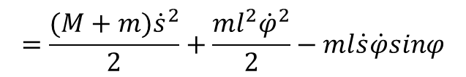



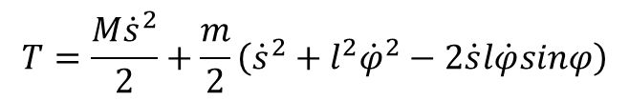



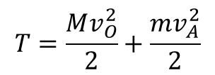
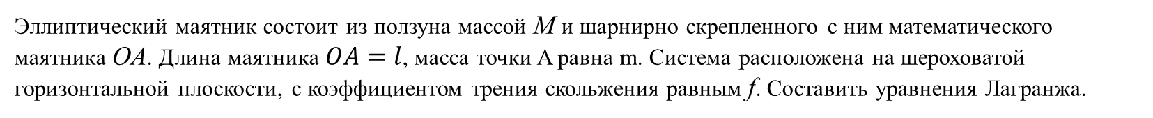





Уравнения Лагранжа второго рода.
МГТУ им. Н.Э. Баумана
Эллиптический маятник состоит из ползуна массой M и шарнирно скрепленного с ним математического маятника OA. Длина маятника $OA=l$, масса точки A равна m. Система расположена на шероховатой горизонтальной плоскости, с коэффициентом трения скольжения равным f. Составить уравнения Лагранжа.
$$s$$
Решение:
$${\overline{v}}_{O}$$
$$T=\frac{Mv_{O}^{2}}{2}+\frac{mv_{A}^{2}}{2}$$
$$O$$
$$φ$$
$$v_{O}^{}=v_{e}^{}=\dot{s};$$
$$v_{r}^{}=l\dot{φ}$$
$$v_{A}^{2}={({\overline{v}}_{e}+{\overline{v}}_{r})}^{2}$$
$$=v_{e}^{2}+v_{r}^{2}+2{\overline{v}}_{e}{\overline{v}}_{r}$$
$$={\dot{s}}^{2}+l^{2}{\dot{φ}}^{2}−2\dot{s}l\dot{φ}sinφ$$
$$T=\frac{M{\dot{s}}^{2}}{2}+\frac{m}{2}\left({\dot{s}}^{2}+l^{2}{\dot{φ}}^{2}−2\dot{s}l\dot{φ}sinφ\right)$$
$$A$$
$${\overline{v}}_{e}$$
$$=$$
$${\overline{v}}_{r}$$
$$=\frac{(M+m){\dot{s}}^{2}}{2}+\frac{ml^{2}{\dot{φ}}^{2}}{2}−ml\dot{s}\dot{φ}sinφ$$

Slide 6







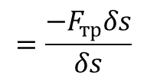






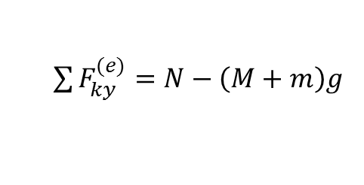

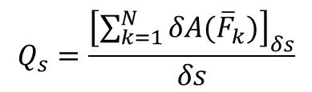










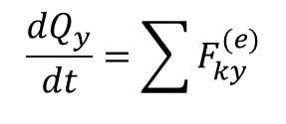
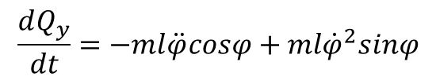
Уравнения Лагранжа второго рода.
МГТУ им. Н.Э. Баумана
Обобщенные силы.
${1) Q}_{s}−?$
$δs>0; δφ=0$
$$Q_{s}=\frac{{\left[\sum_{k=1}^{N}{δA({\overline{F}}_{k})}\right]}_{δs}}{δs}$$
$$=\frac{−F_{тр}δs}{δs}$$
$$=−F_{тр}$$
$$δ\overline{s}$$
$${\overline{F}}_{тр}$$
$${\overline{v}}_{O}$$
$$\frac{dQ_{y}}{dt}=\sum{F_{ky}^{(e)}}$$
$$F_{тр}=fN$$
$$\overline{N}$$
$\sum{F_{ky}^{(e)}}=N−\left(M+m\right)g$
$$M\overline{g}$$
$$Q_{y}=−mv_{r}^{}cosφ=−ml\dot{φ}cosφ;$$
$$\frac{dQ_{y}}{dt}=−ml\ddot{φ}cosφ+ml{\dot{φ}}^{2}sinφ$$
$$y$$
$$m\overline{g}$$
$$s$$
$${\overline{v}}_{O}$$
$$−ml\ddot{φ}cosφ+ml{\dot{φ}}^{2}sinφ=N−\left(M+m\right)g$$
$${\overline{F}}_{тр}$$
$$O$$
$$φ$$
$$N=−ml\ddot{φ}cosφ+ml{\dot{φ}}^{2}sinφ+\left(M+m\right)g$$
$$\overline{N}$$
$$M\overline{g}$$
$$Q_{s}=−fN$$
$$=fml\ddot{φ}cosφ−fml{\dot{φ}}^{2}sinφ−f\left(M+m\right)g$$
$$A$$
$${\overline{v}}_{e}$$
$${\overline{v}}_{r}$$
$$m\overline{g}$$

Slide 7

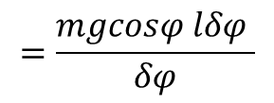
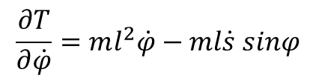



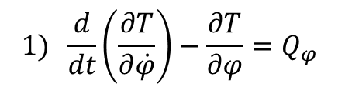
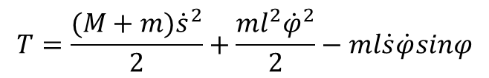
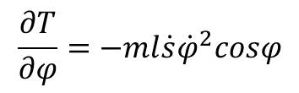

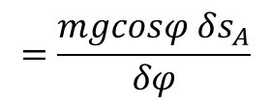


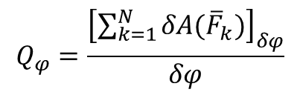
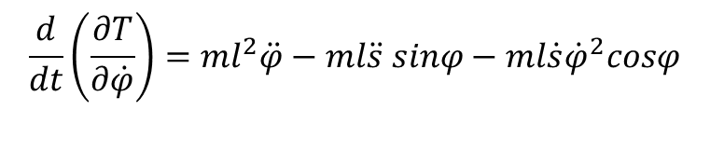




Уравнения Лагранжа второго рода.
МГТУ им. Н.Э. Баумана
$${2) Q}_{φ}−?$$
$$δs=0; δφ>0$$
$$φ$$
$$Q_{φ}=\frac{{\left[\sum_{k=1}^{N}{δA({\overline{F}}_{k})}\right]}_{δφ}}{δφ}$$
$$=\frac{mgcosφ δs_{A}}{δφ}$$
$$δφ$$
$$=\frac{mgcosφ lδφ }{δφ}$$
$$=mglcosφ$$
$$A$$
$${δ\overline{s}}_{A}$$
$$δs_{A}=lδφ$$
$$Q_{φ}=mglcosφ$$
$$m\overline{g}$$
$$T=\frac{(M+m){\dot{s}}^{2}}{2}+\frac{ml^{2}{\dot{φ}}^{2}}{2}−ml\dot{s}\dot{φ}sinφ$$
Составляем уравнения Лагранжа.
$$1) \frac{d}{dt}\left(\frac{∂T}{∂\dot{φ}}\right)−\frac{∂T}{∂φ}=Q_{φ}$$
$$ml^{2}\ddot{φ}−ml\ddot{s} sinφ−ml\dot{s}{\dot{φ}}^{2}cosφ+ml\dot{s}{\dot{φ}}^{2}cosφ=mglcosφ$$
$$\frac{∂T}{∂\dot{φ}}=ml^{2}\dot{φ}−ml\dot{s} sinφ$$
$$ml^{2}\ddot{φ}−ml\ddot{s} sinφ=mglcosφ$$
$$\frac{d}{dt}\left(\frac{∂T}{∂\dot{φ}}\right)=ml^{2}\ddot{φ}−ml\ddot{s} sinφ−ml\dot{s}{\dot{φ}}^{2}cosφ$$
$$\frac{∂T}{∂φ}=−ml\dot{s}{\dot{φ}}^{2}cosφ$$

Slide 8
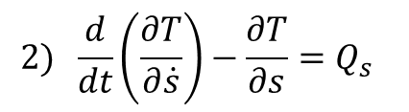
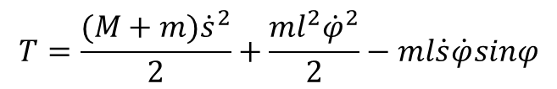
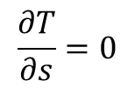
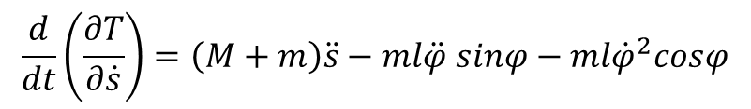
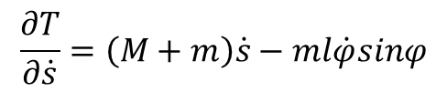
Уравнения Лагранжа второго рода.
МГТУ им. Н.Э. Баумана
$$2) \frac{d}{dt}\left(\frac{∂T}{∂\dot{s}}\right)−\frac{∂T}{∂s}=Q_{s}$$
$$T=\frac{(M+m){\dot{s}}^{2}}{2}+\frac{ml^{2}{\dot{φ}}^{2}}{2}−ml\dot{s}\dot{φ}sinφ$$
$$\frac{∂T}{∂\dot{s}}=\left(M+m\right)\dot{s}−ml\dot{φ}sinφ$$
$$\frac{d}{dt}\left(\frac{∂T}{∂\dot{s}}\right)=\left(M+m\right)\ddot{s}−ml\ddot{φ} sinφ−ml{\dot{φ}}^{2}cosφ$$
$$\frac{∂T}{∂s}=0$$
$$\left(M+m\right)\ddot{s}−ml\ddot{φ} sinφ−ml{\dot{φ}}^{2}cosφ=fml\ddot{φ}cosφ−fml{\dot{φ}}^{2}sinφ−f\left(M+m\right)g$$

